Slide 1
Урок обществознания для 8 класса

Slide 2
Проверка домашнего задания
Расставь в правильной последовательности этапы образования, проиллюстрируй свой ответ примерами
Среднее (полное) общее образование
Дошкольное образование
Начальное образование
Общее основное образование

Slide 3
Проверка домашнего задания
Расставь в правильной последовательности этапы образования, проиллюстрируй свой ответ примерами
Среднее (полное) общее образование
Общее основное образование
Начальное образование
Дошкольное образование

Slide 4
Зачем нам нужна мораль?

Slide 5
Зачем нам нужна мораль?
Помогает нам оценивать окружающую действительность и самих себя
Регулирует наше поведение с точки зрения добра и зла

Slide 6
Что такое религия?

Slide 7
Что такое религия?
Совокупность духовных представлений, основанных на вере в существование Бога

Slide 8
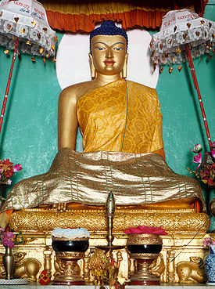
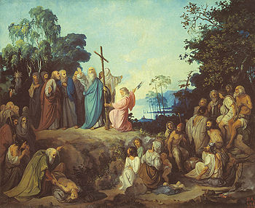
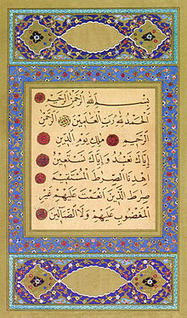
Что вы знаете о трех мировых религиях?

Slide 9
Экономика
Тема урока

Slide 10
Задания
В чем состоят потребности человека?
Каковы основные участники экономики?
Из чего складываются ресурсы семьи?
Что такое семейный бюджет?
В чем смысл утверждения «Бесплатный сыр бывает только в мышеловке»?

Slide 11
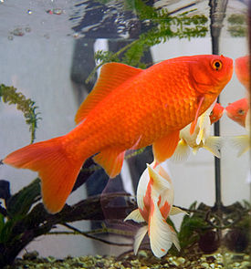
1. Потребности и ресурсы
О сказочной скатерти – самобранке или возможности иметь золотую рыбку мы можем только мечтать. В реальной жизни общество располагает ограниченным количеством ресурсов

Slide 12
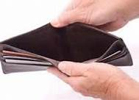
Ограниченность ресурсов
Недостаточность имеющихся в распоряжении людей ресурсов для производства благ

Slide 13
Благо экономическое
Средства удовлетворяющие человеческие потребности, имеющиеся в распоряжении общества в ограниченном количестве, принято называть экономическими благами

Slide 14
Средства производства
Оборудование
Здания
Сырье
транспорт
Благо
экономическое
Предметы потребления
Продукты питания
Жилье
одежда

Slide 15
Благо экономическое
Свободные блага

Slide 16
Задание для закрепления материала
Заполните в своей тетради таблицу «Жизненные блага»
Свободные блага | Экономические блага

